Slide 1
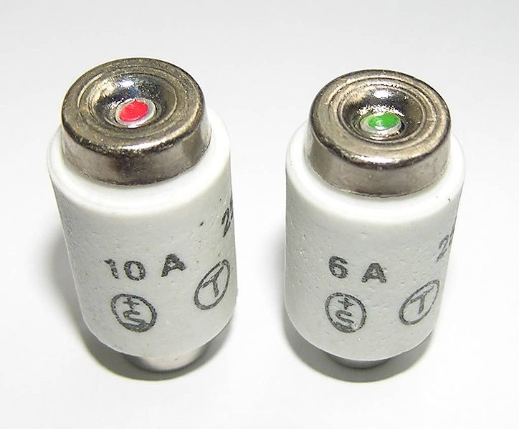
Poruchy v soustavě obecně a pojistky nízkého napětí
aktualizace 9/2022

Slide 2
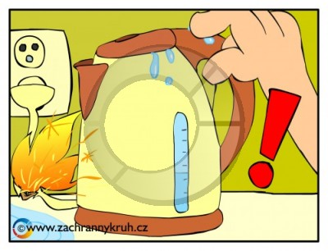
Něco úvodem
Jaké poruchové stavy mohou nastat (podle účinků) ?
Nebezpečí poškození elektrického zařízení
* zkrat - dynamické účinky
- tepelné účinky
- pokles napětí
* přetížení
- tepelné účinky
* přepětí a podpětí
* zemní spojení
* …
Nebezpečí úrazu elektrickým proudem
* poškození izolace
* průraz na kostru
* uvolněný vodič

Slide 3
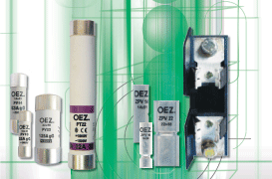
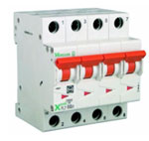
Mohou některé přístroje plnit jistící a ochrannou funkci zároveň ?
Ano
Pojistky
Jističe

Slide 4
Jaké jsou základní parametry a možnosti jistících přístrojů ?
napěťová soustava
jmenovité napětí a frekvence
jmenovitý proud
vypínací charakteristika
vypínací (proud) schopnost
-maximální proud (výkon), jaký je pojistka schopna vypnout
ztráty (zejména pro větší rozváděče)
způsob připojení

Slide 5
Pojistky nízkého napětí
Na jakém principu působí pojistka ?
Pojistka pracuje na nejjednodušším možném principu nejslabšího místa na vedení ⇒ tavný vodič se při průtoku proudu působením Joulova tepla přeruší.
Jak lze vyjádřit princip matematicky ?
W=R*I²*t

Slide 6
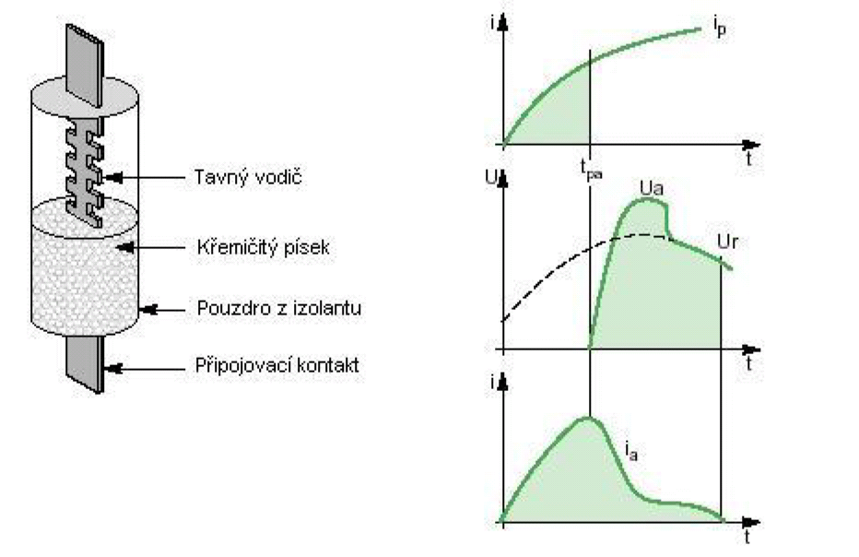
Popis a zjednodušené působení pojistky
Předpokládaný poruchový proud
Průběh napětí a proud na pojistce
Popište dané průběhy

Slide 7
Konstrukce výkonové pojistky zdroj: EATON Tour 2015

Slide 8
Působení pojistky
citlivost – běžné pojistky – (1,3 – 1,6) In
- pro polovodiče – (1,1 – 1,25) In
mají malou citlivost na nízké nadproudy
dobře působí při velkých přetíženích a zkratových proudech
některé pojistky mají ukazatel stavu (terčík)
některé pojistkové soubory (lišty) mají příslušenství pro měření.

Slide 9
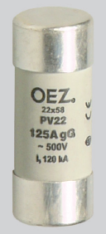
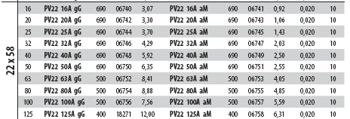
Charakteristiky pojistek
příklad – válcová pojistka PV22 40 A
1. písmeno - rozsah působení, g - plný rozsah, a - omezený rozsah
2. písmeno - kategorie užití, G - všeobecné, M - motory, R - polovodiče

Slide 10
Charakteristiky pojistek
gG - charakteristika pro normální použití
aM - charakteristika pro motory
gR -charakteristika pro polovodiče (zkrat a přetížení); aR –(pouze zkrat)

Slide 11
Tavná charakteristika PV22 gG 40A - t_{v}=f(I_{p})
t_{v} - doba tavení (s)
I_{p} - efektivní hodnota poruchového (předvídaného) proudu (A)
Jaká bude doba působení pro I_{p} = 200 A
I_{p} = 200 A
t_{v} = 0,5 s
t_{v}=0,5 s
I_{p}=200 A

Slide 12
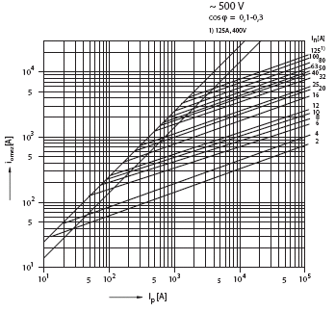

Omezující charakteristika PV22 gG 40A - I_{omax}=f(I_{p})
hraniční čáry - respektují okamžik vzniku zkratu (symetrický nebo nesymetrický průběh proudu)
I_{omez} - mezní hodnota proudu- amplituda
I_{p} - poruchový proud efektivní hodnota
I_{m} = 690 A
I_{p} = 6000 A
I_{omez} = 3200 A
Bez omezení ?
I_{max} = 8500 A
I_{omez}=3200 A
I_{p}=6000A
Im – hodnota poruchového proudu, od které má daná pojistka omezující schopnost (z pohledu velikosti proudu)

Slide 13
Energetická charakteristika PV22 gG 40A – I²*t⁼f(I_{p})
hraniční čáry - respektují okamžik vzniku zkratu
I²*t - celková energie, která projde po zkratu
I_{p} - poruchový proud efektivní hodnota
I_{m} = 550 A
I_{p} = 6000 A
I^{2*}t = 10000 A²s
I²*t=10000 A²s
I_{p}=6000A
I_{m} – hodnota poruchového proudu, od které má daná pojistka omezující schopnost (z pohledu energie)

Slide 14
Rozdělení pojistek
(podle konstrukce)
Trubičkové pojistky – I_{vyp.} – malý
jištění koncových zařízení
Závitové pojistky - I_{vyp.} – 8 kA
starší rozvody, starší přípojkové skříně
Válcové pojistky - I_{vyp.} – 120 kA
moderní rozvody, možnost umístění na DIN lištu nebo na pojistkové soubory
Nožové pojistky - I_{vyp.} – 120 kA
přípojkové skříně, průmyslové rozvody, umístění v pojistkových souborech
Rychlé pojistky pro polovodiče - I_{vyp.} – 120 kA

Slide 15
Pojistky - závěrečné zhodnocení
1. Pojistky mají velmi dobré vlastnosti při zkratu
rychlost
omezující schopnost
spolehlivost
2. Špatně chrání proti přetížení (malá citlivost)
3. Omezené využití v automatizovaných provozech
4. Tavná vložka se nesmí opravovat !!!
5. Jsou levné a spolehlivé
6. Často možné řešení selektivity v zapojení s jističem

Slide 16
Pojistky - příklady
1. Nožové pojistky (jmenovité proudy do 1200A)
2. Válcové a nožové pojistky pro větší proudy (proudy do 1250A)
3. Válcové pojistky pro menší proudy - rychlé, pomalé (proudy do 125A)

Slide 17
4. Ultra rychlé pojistky pro polovodiče (gR)
- proudy do 630A

Slide 18
Materiály
Katalogy firem na výrobu a prodej pojistek

